Slide 1
এই স্লাইডটি সম্মানিত শিক্ষকমণ্ডলীর জন্য, বিধায় স্লাইডটি হাইড করে রাখা হয়েছে।
এই কন্টেন্টটি শ্রেণি কক্ষে উপস্থাপনের সময় কিছু নির্দেশনা প্রয়োজনীয় স্লাইডের slide note এ সংযোজন করা হয়েছে। আশা করি সম্মানিত শিক্ষকমণ্ডলী পাঠটি উপস্থাপনের পূর্বে উল্লেখিত note দেখে নিবেন। এছাড়াও শিক্ষকমণ্ডলী প্রয়োজনবোধে তার নিজস্ব কৌশল প্রয়োগ করতে পারবেন । f5 চেপে পাঠ উপস্থাপন শুরু করবেন।

Slide 2
স্বা
গ
ত
ম

Slide 3
পরিচিতি
অধ্যায়ঃ ৪র্থ (আখলাক)
পাঠঃ ০৫
সময়ঃ ৫০ মিনিট
মোঃ সাইফুল ইসলাম
সহকারী শিক্ষক
সোনামুখী উচ্চ বিদ্যালয়
আক্কেলপুর,জয়পুরহাট।
মোবাইল-০১৯১৬৩১৬১৬০
saifulpcakkelpur@gmail.com
Notes:
সম্মানিত শিক্ষকমন্ডলী আপনারা ইচ্ছে করলে এই slide টি Hide করে রাখতে পারবেন। Hide করার পদ্ধতি হলো রিবন বার এর Slide Show তে ক্লিক করে Hide Slide এর উপর ক্লিক করলে hide হয়ে যাবে। এক্ষেত্রে f5 চেপে Slide Show করলে Hide করা page আর দেখা যাবে না।

Slide 4
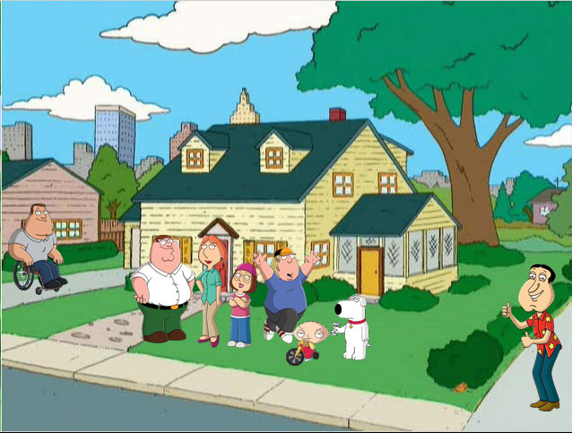
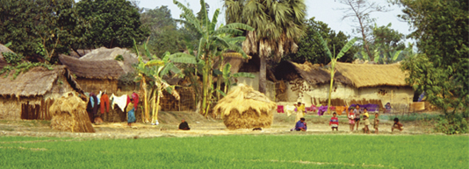
চিত্র দু’টি দেখে বল.........
প্রতিবেশী
আমাদের বাড়ির চার পাশে যারা বসবাস করে তাদেরকে কী বলে?
Notes:
ক্যাপশন আসার আগে ছবি দেখে উত্তর নেওয়ার চেষ্টা করতে হবে।

Slide 5
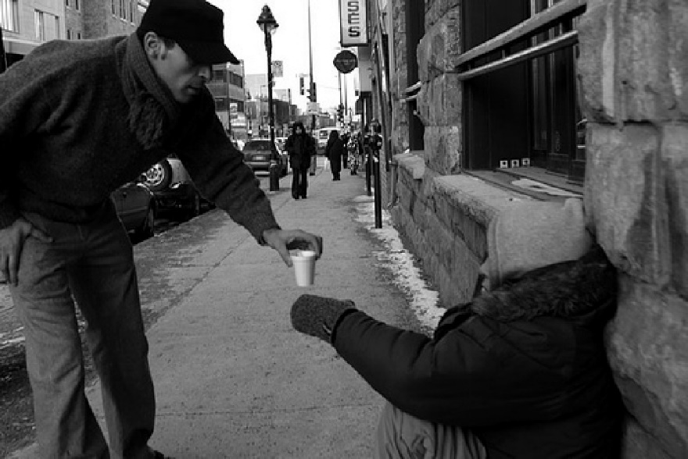
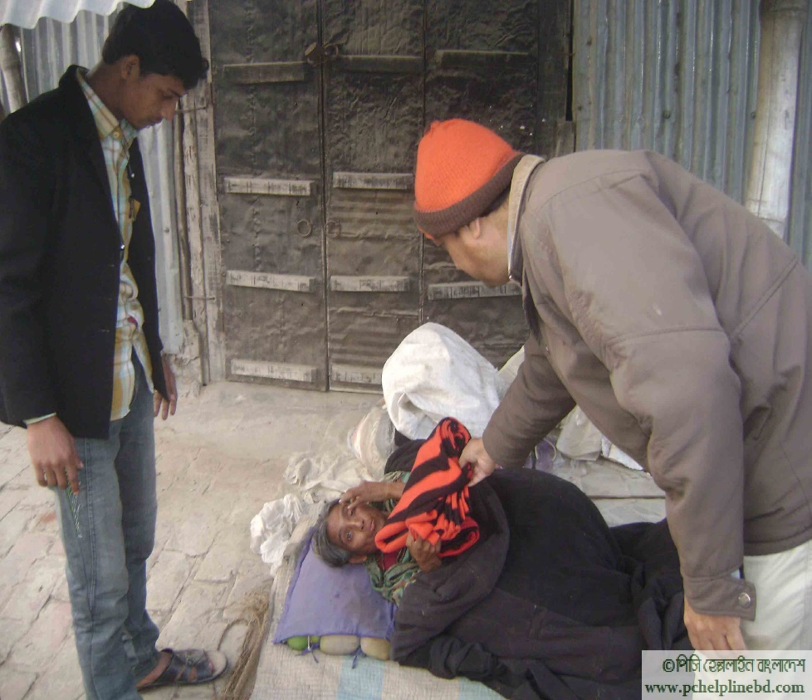
চিত্র দু’টি দেখে বল.........
প্রতিবেশীদের সাহায্য করাকে কী বলে?
Notes:
ক্যাপশন আসার আগে ছবি দেখে উত্তর নেওয়ার চেষ্টা করতে হবে।

Slide 6
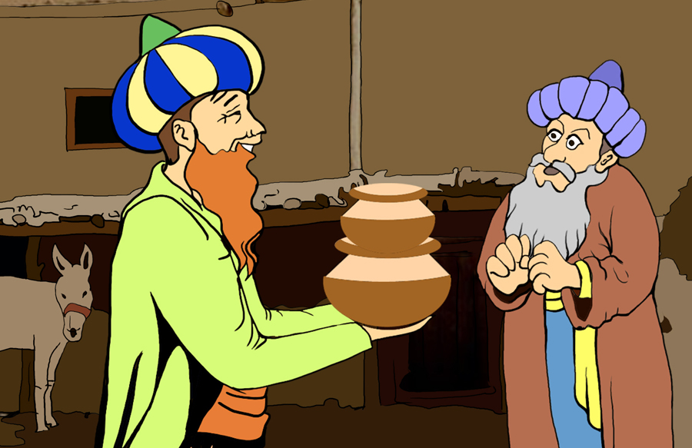
আজকের পাঠের বিষয়
প্রতিবেশীর প্রতি কর্তব্য
Notes:
ছবিটি প্রকাশ করার পর প্রশ্ন করার মাধ্যমে আসল উত্তর বাহির করে নেওয়ার চেষ্টা করতে হবে।

Slide 7
শিখনফল
এ পাঠ শেষে শিক্ষার্থীরা…
১। প্রতিবেশীর পরিচয় উল্লেখ করতে পারবে।
২। প্রতিবেশীর প্রতি দায়িত্ব ও কর্তব্য ব্যাখ্যা করতে পারবে।
৩। প্রতিবেশীর অধিকার রক্ষা করার ধর্মীয় গুরুত্ব বর্ণনা করতে পারবে।
Notes:
শিক্ষার্থীদের দ্বারা শিখনফল পড়ে নেওয়া যেতে পারে । সম্মানিত শিক্ষকমন্ডলী আপনারা ইচ্ছে করলে এই slide টি Hide করে রাখতে পারবেন।

Slide 8
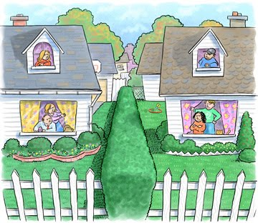
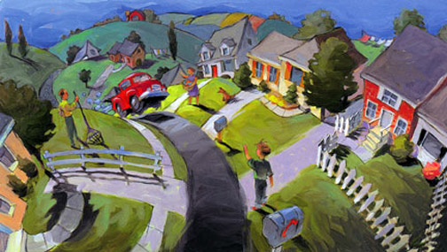
প্রতিবেশীর আরবী প্রতি শব্দ হলো-
আমাদের চারপাশে যারা বসবাস করে তারা আমাদের প্রতিবেশী।
Notes:
ক্যাপশন আসার আগে ছবি দেখে উত্তর নেওয়ার চেষ্টা করতে হবে।

Slide 9
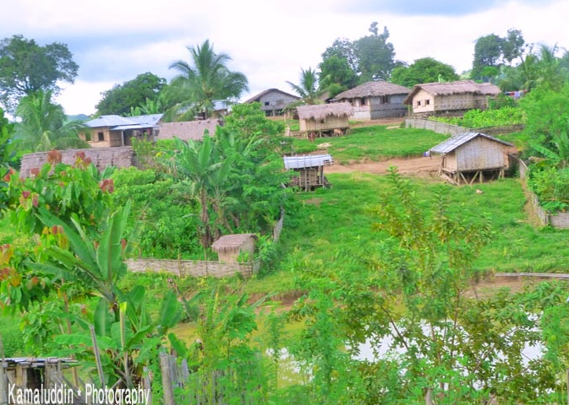
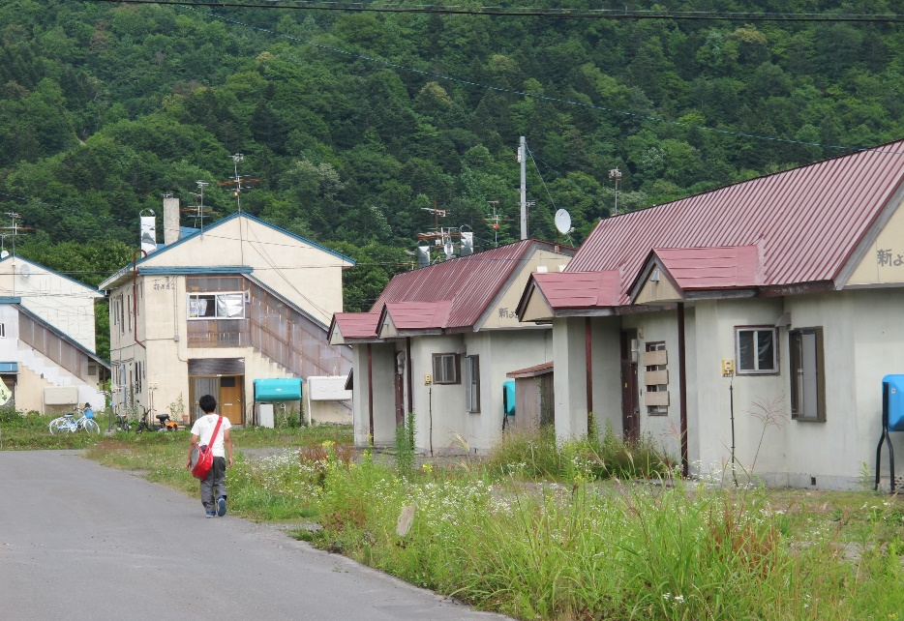
রাসূলের (স) এর ভাষায় প্রতিবেশী-
সামনে-পিছনে, ডানে-বাঁয়ে চল্লিশ ঘর পর্যন্ত প্রতিবেশী।
Notes:
ক্যাপশন আসার আগে ছবি দেখে উত্তর নেওয়ার চেষ্টা করতে হবে।

Slide 10
একক কাজ
সময়
৫ মিনিট
চল্লিশ বাড়ি ছাড়াও আর কোন কোন ধরণের প্রতিবেশী আছে তা লিখ।
10
10
Notes:
.৩ মিনিট এর মাঝে কাজ শেষ করতে হবে এবং কে কী লিখল তা দুই এক জনের কাছ থেকে শুনতে হবে এর পর উত্তর বলতে হবে ।ছবি দেখে যেন বুঝতে পারে কী উত্তর হতে পারে এ জন্য এ ছবি দেওয়া। একজনের খাতা অন্যের মাধ্যমে মূল্যায়ন করে নেওয়া যেতে পারে।

Slide 11
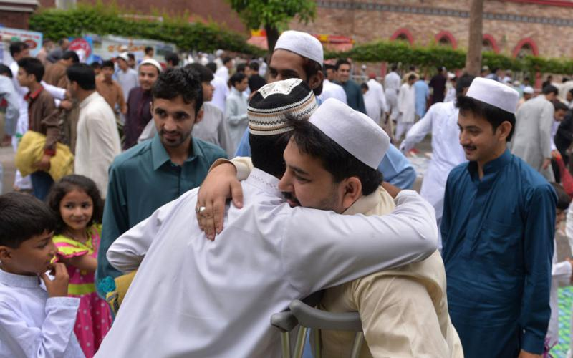
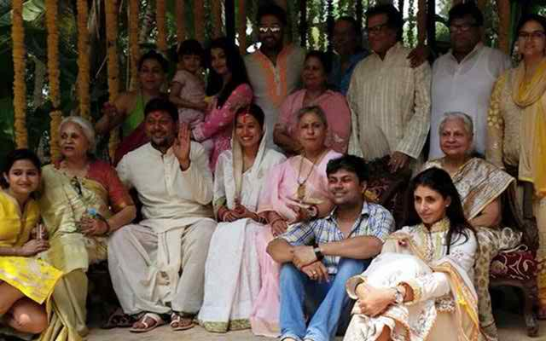
প্রতিবেশীর প্রতি কর্তব্য
আমাদের চারপাশে হিন্দু, বৌদ্ধ, খ্রিস্টান যারা বসবাস করে তারা সবাই আমাদের প্রতিবেশী।
অর্থ: ‘আল্লাহর নিকট সেই প্রতিবেশী সর্বাপেক্ষা উত্তম, যে তার প্রতিবেশীর নিকট উত্তম।’ (আল জামে’ সগির)
এ সম্পর্কে রাসূল (স.) বলেছেন-
Notes:
শিক্ষার্থীদের দ্বারা হাদিসটি পাঠ করে নেওয়ার চেষ্টা করতে হবে । পরে শিক্ষক সুন্দর করে হাদিসটি পাঠ করে শুনাবেন।

Slide 12
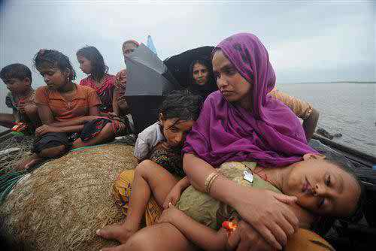
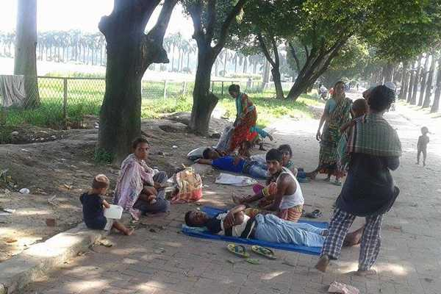
প্রতিবেশীর প্রতি কর্তব্য
প্রতিবেশীকে বিপদে-আপদে সাহায্য সহযোগিতা করতে হবে ।
অর্থ: ‘সেই ব্যক্তি আমার উপর প্রকৃত ইমান আনেনি যে আরামে রাত কাটায় অথচ তার প্রতিবেশী ক্ষুধার্ত।’ (দারিমি)
এ সম্পর্কে রাসূল (স.) বলেছেন-
Notes:
শিক্ষার্থীদের দ্বারা হাদিসটি পাঠ করে নেওয়ার চেষ্টা করতে হবে । পরে শিক্ষক সুন্দর করে হাদিসটি পাঠ করে শুনাবেন।

Slide 13
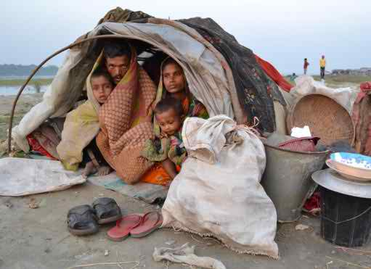
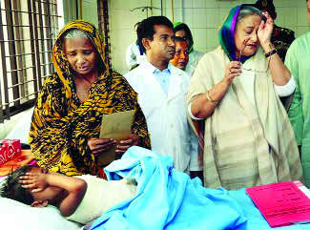
প্রতিবেশীর প্রতি কর্তব্য
অসুখে-বিসুখে প্রতিবেশীর খোঁজ খবর নেওয়া ও অন্যায় আচরণ না করা।
অর্থ: ‘সে ব্যক্তি জান্নাতে প্রবেশ করবে না, যার প্রতিবেশী তার অত্যাচার ও অন্যায় আচরণ হতে নিরাপদ নয়।’ (মুসলিম)
এ সম্পর্কে রাসূল (স.) বলেছেন-
Notes:
শিক্ষার্থীদের দ্বারা হাদিসটি পাঠ করে নেওয়ার চেষ্টা করতে হবে । পরে শিক্ষক সুন্দর করে হাদিসটি পাঠ করে শুনাবেন।

Slide 14
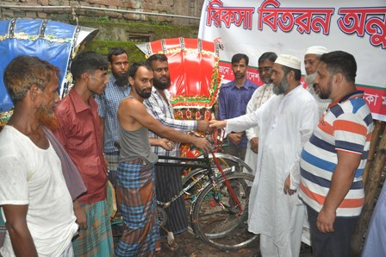
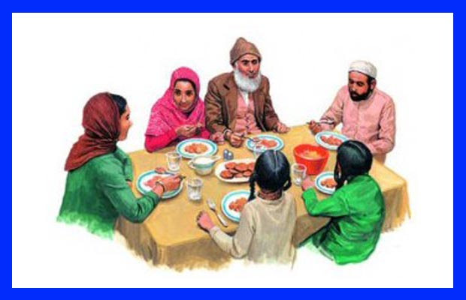
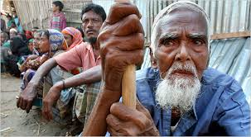
প্রতিবেশীর প্রতি কর্তব্য
প্রতিবেশীকে সালাম দেওয়া, খানা পিনায় শরিক করা, ঘৃণা না করা।
Notes:
ছবি দেখে উত্তর নেওয়ার চেষ্টা করতে হবে ।

Slide 15
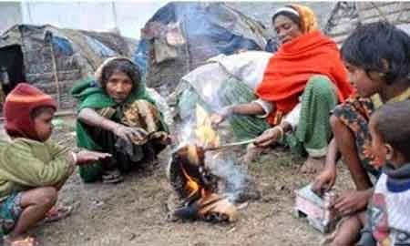
জোড়ায় কাজ
সময়
৫
মিনিট
আমরা কীভাবে প্রতিবেশীর হক আদায় করব লিখ।
Notes:
ছবি দেখে যেন বুঝতে পারে কি উত্তর হতে পারে এ জন্য এ ছবি দেওয়া। একজনের খাতা অন্যের মাধ্যমে মূল্যায়ন করে নেওয়া যেতে পারে।

Slide 16
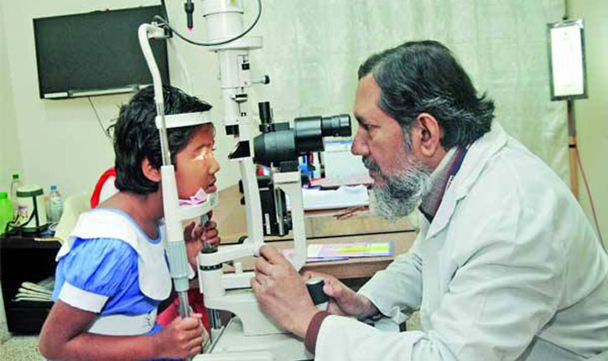
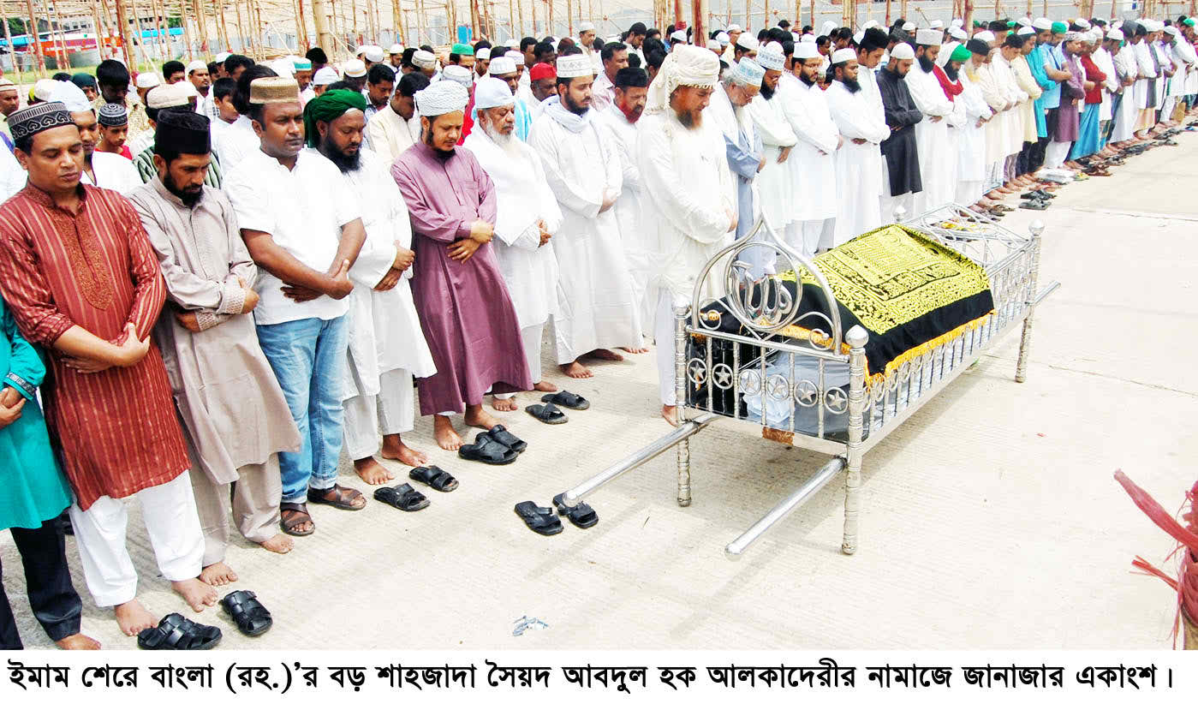
প্রতিবেশীর অধিকার
প্রতিবেশীর অধিকার সম্পর্কে রাসূল (স.) বলেছেন-
রোগাক্রান্ত হলে
মারা গেলে
সেবা করা
কাফন দাফনে অংশ গ্রহণ করা
Notes:
ছবি দেখে উত্তর নেওয়ার চেষ্টা করতে হবে ।

Slide 17
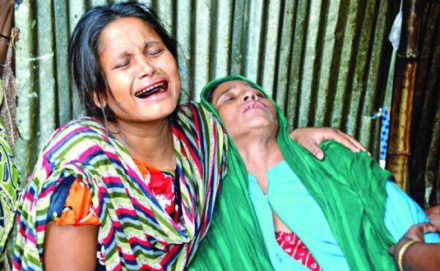
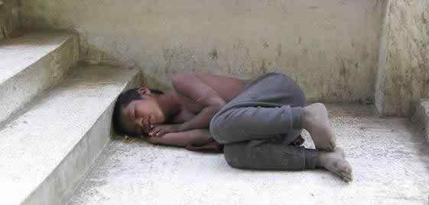
প্রতিবেশীর অধিকার
প্রতিবেশীর অধিকার সম্পর্কে রাসূল (স.) বলেছেন-
বিপদে পতিত হলে
কাপড়ের অভাব হলে
দুঃখের ভাগ নেওয়া
কাপড় দান করা
Notes:
ছবি দেখে উত্তর নেওয়ার চেষ্টা করতে হবে ।

Slide 18
রাস্তার প্রতিবেশীর অধিকার
ভিডিওটি দেখ
সকল মানুষকে আল্লাহ সমান যোগ্যতা ও দক্ষতা দিয়ে তৈরি করেননি। তাই আমাদের এমন প্রতিবেশীর উপকার করতে হবে।

Slide 19
প্রতিটি দলে যেকোনো একজন লিখবে
সময়
৭+৫ মিনিট
আমরা কোন কোন ক্ষেত্রে প্রতিবেশীর উপকার করতে পারি তার একটি তালিকা তৈরি কর।
Notes:
দলে ভাগ করার ক্ষেত্রে আমার পরামর্শ ক্লাশ শুরুর আগে এটা করতে হবে এবং একজন দলনেতা নিযুক্ত করতে হবে। সেক্ষেত্রে প্রতি দলে সমান সংখ্যক শিক্ষার্থী রাখতে হবে এবং জোড় হতে হবে । যেমন ৪,৬,৮ ১০ জন। কাজ শেষে শিক্ষার্থীদের দ্বারা মূল্যায়ন করে নেওয়া যেতে পারে খাতা পরিবর্তনের মাধ্যমে । উত্তর যেমন হতে – মানুষের ভালবাসা পাওয়ার মাধ্যমে আল্লাহর ভালোবাসা পাওয়া।

Slide 20
সঠিক উত্তরে ক্লিক কর
কোনটি জান্নাত প্রাপ্তির অন্তরায়?
ক। কুরআন না পড়া
খ। প্রতিবেশিদের অবহেলা করা
গ। অন্যায়কে প্রতিহত করা
ঘ। বেশি শিক্ষিত হওয়া
আমাদের চলার পথের সহযাত্রীরা কীসের শামিল?
ক। আত্মীয়ের
খ। বন্ধুর
গ। প্রতিবেশীর
ঘ। নিকট আত্মীয়ের
Notes:
শিক্ষার্থীদের দ্বারা মাউস ক্লিক করে নেওয়ার মাধ্যমে উত্তর নেওয়ার চেষ্টা করতে হবে।

Slide 21
সঠিক উত্তরে ক্লিক কর
কোনটি প্রতিবেশীর হক?
i) তাকে ঋণ দেওয়া
ii) তার দাফন কাফনে অংশ নেওয়া
iii) তার লজ্জা আবৃত করা
নিচের কোনটি সঠিক ?
ক। i
খ। ii
গ। iii
ঘ। i, ii ও iii
Notes:
শিক্ষার্থীদের দ্বারা মাউস ক্লিক করে নেওয়ার মাধ্যমে উত্তর নেওয়ার চেষ্টা করতে হবে।

Slide 22
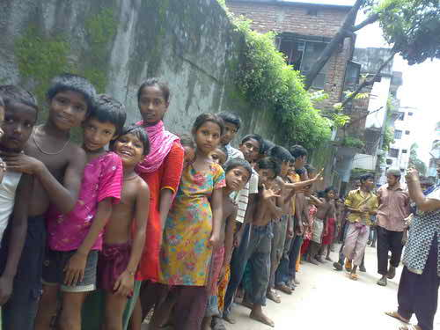
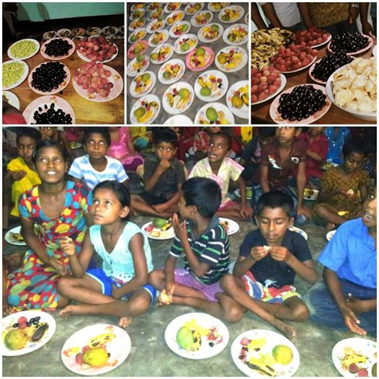
আগামীকাল এই প্রশ্নের উত্তর লিখে নিয়ে আসবে
প্রতিবেশীর সাথে সুসম্পর্ক বজায় রাখলে কী কী সুফল পাওয়া যায় তার একটি তালিকা তৈরি কর ।
Notes:
ছবি শুধু আবহ সৃষ্টির জন্য । বাড়ির কাজ শিক্ষার্থীদের খাতায় লেখে নেওয়া নিশ্চত করতে হবে । আগামী দিন এই কাজ কয়েক জনের দেখতে হবে এবং বাকি কাজ দলনেতার দ্বারা মূল্যায়ন করে নেওয়া যেতে পারে।

Slide 23
আজ আর নয়
আল্লাহ হাফেজ

Slide 24
কৃতজ্ঞতা স্বীকার
শিক্ষা মন্ত্রণালয়, মাউশি, এনসিটিবি ও এটুআই-এর সংশ্লিষ্ট কর্মকর্তাবৃন্দ
এবং কন্টেন্ট সম্পাদক হিসেবে যাঁদের নির্দেশনা, পরামর্শ ও তত্ত্বাবধানে এই মডেল কন্টেন্ট সমৃদ্ধ হয়েছে তারা হলেন-
১। জনাব মোঃ গোলাম জাওহার, সহকারী অধ্যাপক, ইসলামি আদর্শ, সরকারি টিটি কলেজ, ফরিদপুর।
২। জনাব মোঃ সাখাওয়াৎ হোসেন, সহকারী অধ্যাপক, ইসলামি আদর্শ, সরকারি টিটি কলেজ, সিলেট।

